Slide 1
FYZIKA PRO II. ROČNÍK GYMNÁZIA
2. VNITŘNÍ ENERGIE TĚLESA
Mgr. Monika Bouchalová
Gymnázium, Havířov-Město, Komenského 2, p.o.
Tato prezentace vznikla na základě řešení projektu OPVK, registrační číslo: CZ.1.07/1.1.24/01.0114 s názvem „Podpora chemického a fyzikálního vzdělávání na gymnáziu Komenského v Havířově“
Tento projekt je spolufinancován Evropským sociálním fondem a státním rozpočtem České republiky.

Slide 2
2. VNITŘNÍ ENERGIE TĚLESA
Celková energie soustavy se skládá z:
kinetické energie (E_{k}) makroskopického pohybu jako celku
potenciální energie (Ep) podmíněné přítomností vnějších silových polí (elektrického, gravitačního,…)
vnitřní energie U související s vnitřní částicovou strukturou

Slide 3
2. VNITŘNÍ ENERGIE TĚLESA
Zákon zachování energie:
při dějích probíhajících v izolované soustavě těles zůstává součet energií konstantní.

Slide 4
2.1. VNITŘNÍ ENERGIE (U) TĚLESA
souvisí s vnitřní částicovou strukturou.
Vnitřní energie soustavy se skládá ze součtu
celkové E_{k} neuspořádaně se pohybujících částic
celkové E_{p} vzájemné polohy těchto částic
energie elektronů v elektronových slupkách atomů a iontů (zanedbatelné…)
vnitřní jaderné energie (zanedbatelné…!)

Slide 5
2.1. VNITŘNÍ ENERGIE (U) TĚLESA
VE není konstantní.
Mění se konáním práce nebo tepelnou výměnou.
Při teplotě absolutní nuly je vnitřní energie nulová.
∆U – změna vnitřní energie
U₁ – počáteční stav
U₂ – konečný stav

Slide 6
2.2. ZMĚNA VNITŘNÍ ENERGIE KONÁNÍM PRÁCE
Tření – částice ležící na styčných plochách se vzájemnými nárazy rozkmitají a předávají tak část své energie dalším částicím.
Zvětšuje se teplota a tím i vnitřní energie.

Slide 7
2.2. ZMĚNA VNITŘNÍ ENERGIE KONÁNÍM PRÁCE
Příklady:
stlačování plynu,
vrtání,
řezání,
otáčení
prudké míchání kapaliny,
ohýbání předmětů,
mletí kávy,…

Slide 8
2.2. ZMĚNA VNITŘNÍ ENERGIE KONÁNÍM PRÁCE
Př1: Pružina a pohyblivý píst v nádobě s plynem tvoří IS .
∆U = W = |∆E_{p} |
Změna vnitřní energie plynu se rovná práci, kterou vykonala pružina na úkor potenciální energie pružnosti.

Slide 9
2.2. ZMĚNA VE KONÁNÍM PRÁCE
Př2: Těleso pohybující se rychlostí v a podložka tvoří IS. Třením se těleso zastaví.
∆U = W = | ∆E_{k} |
Změna vnitřní energie soustavy se rovná práci, kterou vykoná třecí síla na úkor kinetické energie tělesa.
Třecí síla vykonala práci:
t₁
t₂ > t₁

Slide 10
2.3. ZMĚNA VE PŘI TEPELNÉ VÝMĚNĚ. TEPLO
teplejší soustava chladnější soustava
t₁ > t₂
10

Slide 11
2.3. ZMĚNA VE PŘI TEPELNÉ VÝMĚNĚ. TEPLO
Tepelnou výměnou nazýváme děj, při němž neuspořádaně se pohybující částice teplejšího tělesa narážejí na částice dotýkajícího se studenějšího tělesa a předávají jim část své energie.
11
t₁ > t > t₂
výsledná teplota

Slide 12
2.3. ZMĚNA VE PŘI TEPELNÉ VÝMĚNĚ. TEPLO
│∆U₁│
úbytek VE
(změna VE je – )
∆U₂ přírůstek VE (změna VE je + )
12
Celková VE soustavy je konstantní.

Slide 13
2.3. ZMĚNA VE PŘI TEPELNÉ VÝMĚNĚ. TEPLO
Teplo Q je určeno energií, kterou při tepelné výměně odevzdá teplejší těleso studenějšímu. [Q] = J (joule)
Dějové veličiny
popisují děj, změnu (W, Q).
Stavové veličiny popisují konkrétní stav termodynamické soustavy (U, T, V, p).
Teplo se vztahuje k ději, ne k tělesu.
K tělesu se vztahuje teplota.

Slide 14
2.3. ZMĚNA VE PŘI TEPELNÉ VÝMĚNĚ. TEPLO
Jestliže je změna VE
kladná, pak nastal přírůstek energie,
vnější síly vykonaly práci
nebo bylo teplo soustavě dodáno z okolí
záporná , pak nastal úbytek energie,
termodynamická soustava sama vykonala práci
nebo bylo soustavě odebráno teplo

Slide 15
2.4. MĚRNÁ TEPELNÁ KAPACITA
Jestliže těleso příjme teplo Q, vzroste jeho vnitřní energie o ΔU a jestliže nenastane změna skupenství zvýší se teplota tělesa o Δt.
tepelná kapacita
množství tepla, které musíme dodat tělesu, aby se jeho teplota zvýšila o 1K.
[C]=JK⁻¹

Slide 16
2.4. MĚRNÁ TEPELNÁ KAPACITA
měrná tepelná kapacita
množství tepla, které musíme dodat 1 kg látky, aby se jeho teplota zvýšila o 1K.
[c]=J kg⁻¹ K⁻¹
(je charakteristická pro danou látku, MFCHT při 20º C)
Teplo, které příjme chemicky stejnorodé těleso, je přímo úměrné hmotnosti tělesa a přírůstku teploty.

Slide 17
2.4. MĚRNÁ TEPELNÁ KAPACITA
T
Hmotnosti těles A, B, C jsou stejné.
Které těleso má největší měrnou tepelnou kapacitu?
A
B
C
∆T
Q_{A}
Q_{B}
Q_{C}
Q

Slide 18
2.4. MĚRNÁ TEPELNÁ KAPACITA
T
Ke zvýšení teploty o ∆T potřebuje těleso C největší teplo.
C má největší měrnou tepelnou kapacitu.
A
B
C
∆T
Q_{A}
Q_{B}
Q_{C}
Q

Slide 19
2.4. MĚRNÁ TEPELNÁ KAPACITA
Př: Vodu a petrolej téže hmotnosti a teploty zahříváme po stejnou dobu. Která kapalina se více ohřeje?
c _{voda} = 4180 J kg⁻¹ K⁻¹
c _{petrolej}= 2140 J kg⁻¹ K⁻¹
petrolej
U všech látek se s klesající teplotou měrná tepelná kapacita zmenšuje (při 0 K je velmi malá).

Slide 20
2.4. MĚRNÁ TEPELNÁ KAPACITA
Příklad látek s vysokou měrnou tepelnou kapacitou:
c _{voda} = 4180 J kg⁻¹ K⁻¹
výhodné jako chladicí kapalina
nebo k přenosu energie (topení)
Příklad látek s malou měrnou tepelnou kapacitou:
(kovy)
c _{Fe} = 452 J kg⁻¹ K⁻¹
snadné tepelné zpracování.

Slide 21
2.4. MĚRNÁ TEPELNÁ KAPACITA
dřevo | 1 450
železo | 450
měď | 383
zinek | 385
hliník | 896
platina | 133
olovo | 129
cín | 227
křemík | 703
zlato | 129
stříbro | 235
Látka | [c]= J.kg⁻¹.K⁻¹
voda | 4 180
vzduch | 1 003
ethanol | 2 460
led | 2 090
olej | 2 000
kyslík | 917

Slide 22
2.5. KALORIMETRICKÁ ROVNICE
Př.:
teplejší těleso
chladnější kapalina
Tepelná výměna bude pokračovat,
dokud nenastane rovnovážný stav.
t – výsledná teplota RS
← teploměr →
t₂
t₂
t
t₁
t₁
t
t₁ > t₂
t₁ > t > t₂

Slide 23
2.5. KALORIMETRICKÁ ROVNICE
Zákon zachování energie:
úbytek VE tělesa = přírůstku VE kapaliny,
Celková VE soustavy se nemění.
Q₁ – teplo uvolněné
Q₂ – teplo přijaté
t₁ > t > t₂

Slide 24
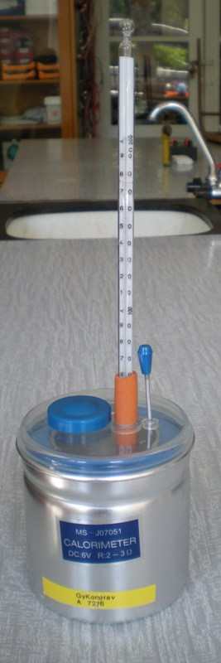
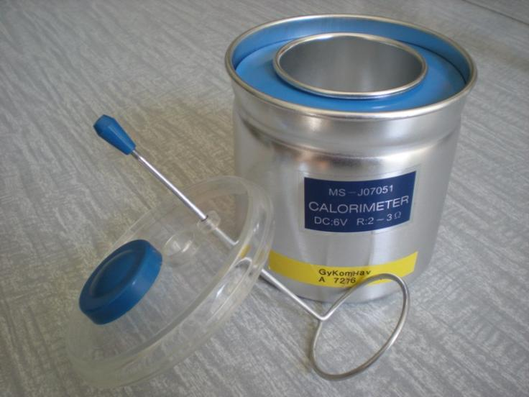
2.5. KALORIMETRICKÁ ROVNICE
kalorimetr – nádoba k experimentálnímu měření měrné tepelné kapacity
směšovací kalorimetr – tepelně izolovaná nádoba s míchačkou a teploměrem
Obr. 2
Obr. 1

Slide 25
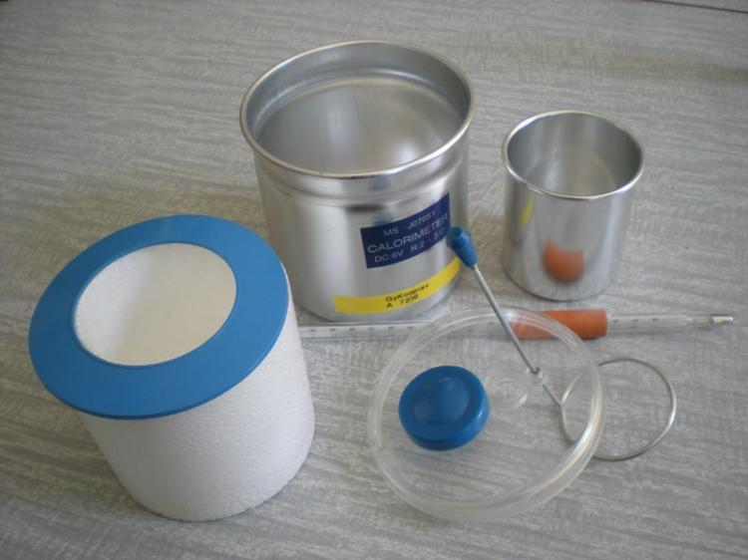
2.5. KALORIMETRICKÁ ROVNICE
C_{k} – tepelná kapacita kalorimetru
m_{k} – hmotnost vnitřní nádoby kalorimetru
c_{k} – měrná tepelná kapacita materiálu, ze které je kalorimetr vyroben (hliník….)
Obr. 3

Slide 26
2.5. KALORIMETRICKÁ ROVNICE
Nemůžeme-li zanedbat teplo přijaté kalorimetrem, pak
Q_{K} – teplo přijaté kalorimetrem a příslušenstvím při přírůstku teploty ∆t = t – t₂
C_{k} – tepelná kapacita kalorimetru

Slide 27
2.6. 1. TERMODYNAMICKÝ ZÁKON
V praxi probíhá změna VE jak konáním práce, tak tepelnou výměnou.
W → ΔU ← Q
Př.: Plyn v nádobě je stlačován pístem a současně zahříván teplejším tělesem.
t₁
t₁
t₂

Slide 28
2.6. 1. TERMODYNAMICKÝ ZÁKON
V praxi probíhá změna VE jak konáním práce, tak tepelnou výměnou.
W → ΔU ← Q
t₁
t
t₂
t
t₁ < t < t₂

Slide 29
2.6. 1. TERMODYNAMICKÝ ZÁKON
První termodynamický zákon
Přírůstek vnitřní energie soustavy ∆U se rovná součtu
práce W vykonané okolními tělesy působícími na soustavu silami a
tepla Q odevzdaného okolními tělesy soustavě.

Slide 30
2.6. 1. TERMODYNAMICKÝ ZÁKON
t
∆U>0
t
∆U<0

Slide 31
2.6. 1. TERMODYNAMICKÝ ZÁKON
W – práce, kterou konají tělesa působící na soustavu
W´ – práce, kterou vykoná soustava tím, že působí na okolní tělesa stejně velkou silou opačného směru
Teplo Q dodané soustavě se rovná součtu
přírůstku vnitřní energie ∆U a
práce W´, kterou vykoná soustava.

Slide 32
2.6. 1. TERMODYNAMICKÝ ZÁKON
Jestliže Q = 0 pak ∆U = W (adiabatický děj).
Jestliže W = 0 pak ∆U = Q.

Slide 33
2.7. PŘENOS VNITŘNÍ ENERGIE
Energie přechází samovolně z míst s vyšší teplotou na místa s nižší teplotou.
Přenos energie může probíhat:
vedením
zářením
prouděním

Slide 34
2.7. PŘENOS VNITŘNÍ ENERGIE
1. tepelná výměna vedením
v izolantech
teplejší částice více kmitají a předají sousedům část své energie
v kovových vodičích
vedení zprostředkovávají volné elektrony
plyny
mají nejmenší tepelnou vodivost
různé látky mají různou tepelnou vodivost
KOVY > VODA > PLYNY

Slide 35
2.7. PŘENOS VNITŘNÍ ENERGIE
1. tepelná výměna vedením
pórovité a sypké látky, uvnitř kterých je vzduch, špatně vedou teplo → tepelná izolace;
textil
peří
dřevo
cihly
písek
…

Slide 36
2.7. PŘENOS VNITŘNÍ ENERGIE
2. tepelná výměna zářením
nedotýkají-li se tělesa, uskuteční se přenos energie elektromagnetickým zářením
vysílání je podmíněno neuspořádaným tepelným pohybem atomů a molekul
Část vyslaného tepelného záření se odrazí, část projde tělesem, zbytek je pohlcen (= ∆U).

Slide 37
2.7. PŘENOS VNITŘNÍ ENERGIE
3. tepelná výměna prouděním
V tíhovém poli chladnější kapalina nebo plyn mají větší hustotu a klesají dolů. Vytlačují teplejší kapalinu nebo plyn vzhůru. Vzniká proudění.
Kapalina nebo pevná látka přenáší VE z teplejších míst do chladnějších – vzniká tzv. nucené proudění.
Př. konvekce

Slide 38
2.7. PŘENOS VNITŘNÍ ENERGIE
Stejnorodá deska
t₁
t₂
t₁ > t₂
S
d

Slide 39
2.7. PŘENOS VNITŘNÍ ENERGIE
Stejnorodá deska
S – průřez tepelného vodiče
d – délka vodiče
∆t = t₁ – t₂ rozdíl teplot
τ – čas
λ – součinitel tepelné vodivosti (závislý na teplotě)
Teplo, které projde deskou za čas τ:
t₁
t₂
t₁ > t₂
S
d

Slide 40
2.7. PŘENOS VNITŘNÍ ENERGIE
Stejnorodá deska
S – průřez tepelného vodiče
τ – čas
d – délka vodiče
∆t = t₁ – t₂ rozdíl teplot
λ – součinitel tepelné vodivosti (závislý na teplotě)
t₁
t₂
t₁ > t₂
S
d

Slide 41
Použitá literatura
Literatura
BARTUŠKA, K., SVOBODA,E. Molekulová fyzika a termika, Fyzika pro gymnázia. Praha: Prometheus, 2006. ISBN 80-7196-200-7
LEPIL, O. Sbírka úloh pro střední školy. Fyzika Praha: Prometheus, 2010. ISBN 978-80-7196-266-3
NAHODIL, J. Fyzika v běžném životě. Praha: Prometheus, 2010. ISBN 80-7196-005-5
Obrázky:
[1] - [3] – vlastní fotografie

Slide 42
Tato prezentace vznikla na základě řešení projektu OPVK, registrační číslo: CZ.1.07/1.1.24/01.0114 s názvem „Podpora chemického a fyzikálního vzdělávání na gymnáziu Komenského v Havířově“
Tento projekt je spolufinancován Evropským sociálním fondem a státním rozpočtem České republiky.

